Slide 1


Муниципальное общеобразовательное учреждение
Такталачукская основная общеобразовательная школа Актанышского муниципального района РТ
Муниципальный конкурс
«Лучшая школьная столовая»
Презентация
о приготовлении поваром школьной столовой горячего завтрака
с. Такталачук
2026 г.

Slide 2
Я не боюсь еще и еще раз повторить:
Забота о здоровье – это важнейший труд воспитателя. От жизнерадостности, бодрости детей зависит их духовная жизнь, мировоззрение, умственное развитие, прочность знаний, вера в свои силы.
В.А. Сухомлинский

Slide 3

Питание детей в школе – один из важных факторов, определяющих здоровье учащихся
Меню школьного завтрака
1. Плов из птицы(грудка куриная);
2. Напиток из смеси сухофруктов;
3. Салат «Степной»;
4. Хлеб пшеничный;
5. Хлеб ржаной;
6. Пряники.

Slide 4
Завтрак
То, чем позавтракал утром, влияет на наше настроение и самочувствие весь день. Вкусный завтрак должен быть здоровым и разносторонним, но ни в коем случае однообразным. Общее мнение такое, что на завтрак надо обязательно есть кашу.

Slide 5
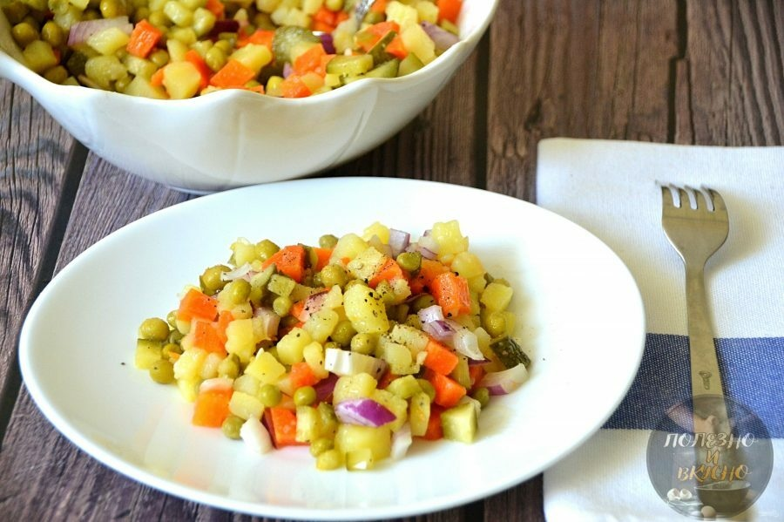
Приготовление салата
Ингредиенты:
Картофель - (отварной)
Морковь — (отварная)
Огурцы — (маринованные или соленые)
Зеленый горошек — (консервированный)
Соль
Масло растительное
Способ приготовления:
Подготовьте ингредиенты.
Порежьте кубиком отварную морковь,
Нарежьте кубиком отварной картофель.
Нарежьте кубиком соленые или маринованные огурцы. Добавьте в салат зеленый горошек, растительное масло, перемешайте.

Slide 7
Приготовление плова

Slide 8
Компот

Slide 9
Школьное питание – залог здоровья и успешной учебы!

Slide 10

Желаем всем приятного аппетита и напоминаем, что завтрак для школьника очень важен.
БУДЬТЕ ЗДОРОВЫ!

